Slide 1
Ghetutele cu surprize

Slide 2
Ce vă așteaptă?

Slide 3
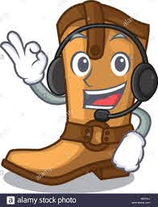
Ghetuța melomană
Îți dezvăluie cântecul preferat al lui Moș Nicolae.

Slide 5
Ghetuța matematiciană
te invită să rezolvi exerciții și probleme.
5
8-3
suma

Slide 7
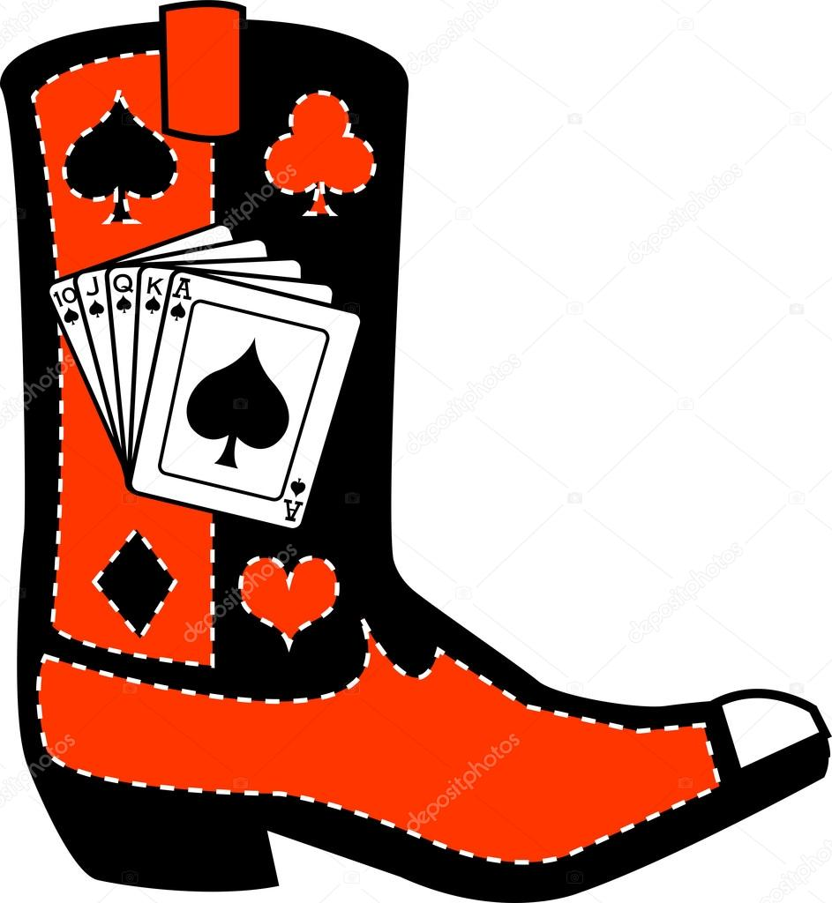
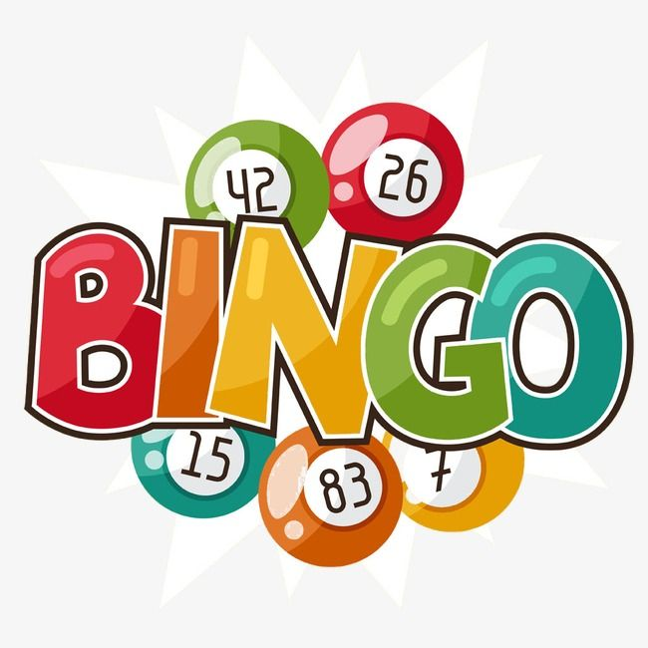
Ghetuța norocoasă
te invită să joci

Slide 8
Elevii vor scrie numere de la 1 la 20, iar apoi cu ajutorul ruletei se vor extrage numerele norocoase. In momentul în care apare un număr de pe tabelul lor, copiii vor tăia numărul. Când reușesc să taie 3 numere de pe o linie, vor striga LINIE! Iar când vor tăia toate numerele se strigă BINGO!
Câștigă primul elev care a tăiat primul numerele.

Slide 9
https://wordwall.net/resource/8061170

Slide 10
Ghetuța cititoare
E curioasă cum citești, scrii și te exprimi acum în luna magică, decembrie.

Slide 11
PROVOCARE
Găsiți 10 rime pentru cuvântul GHETUȚE.

Slide 12
Ghetuța supărată
Ar dori să știe cum trebuie să vă comportați la lecțiile online, dar și cu cei din familie.

Slide 13
Ghetuța supărată
Fă-mă să zâmbesc spunând o glumă.

Slide 14
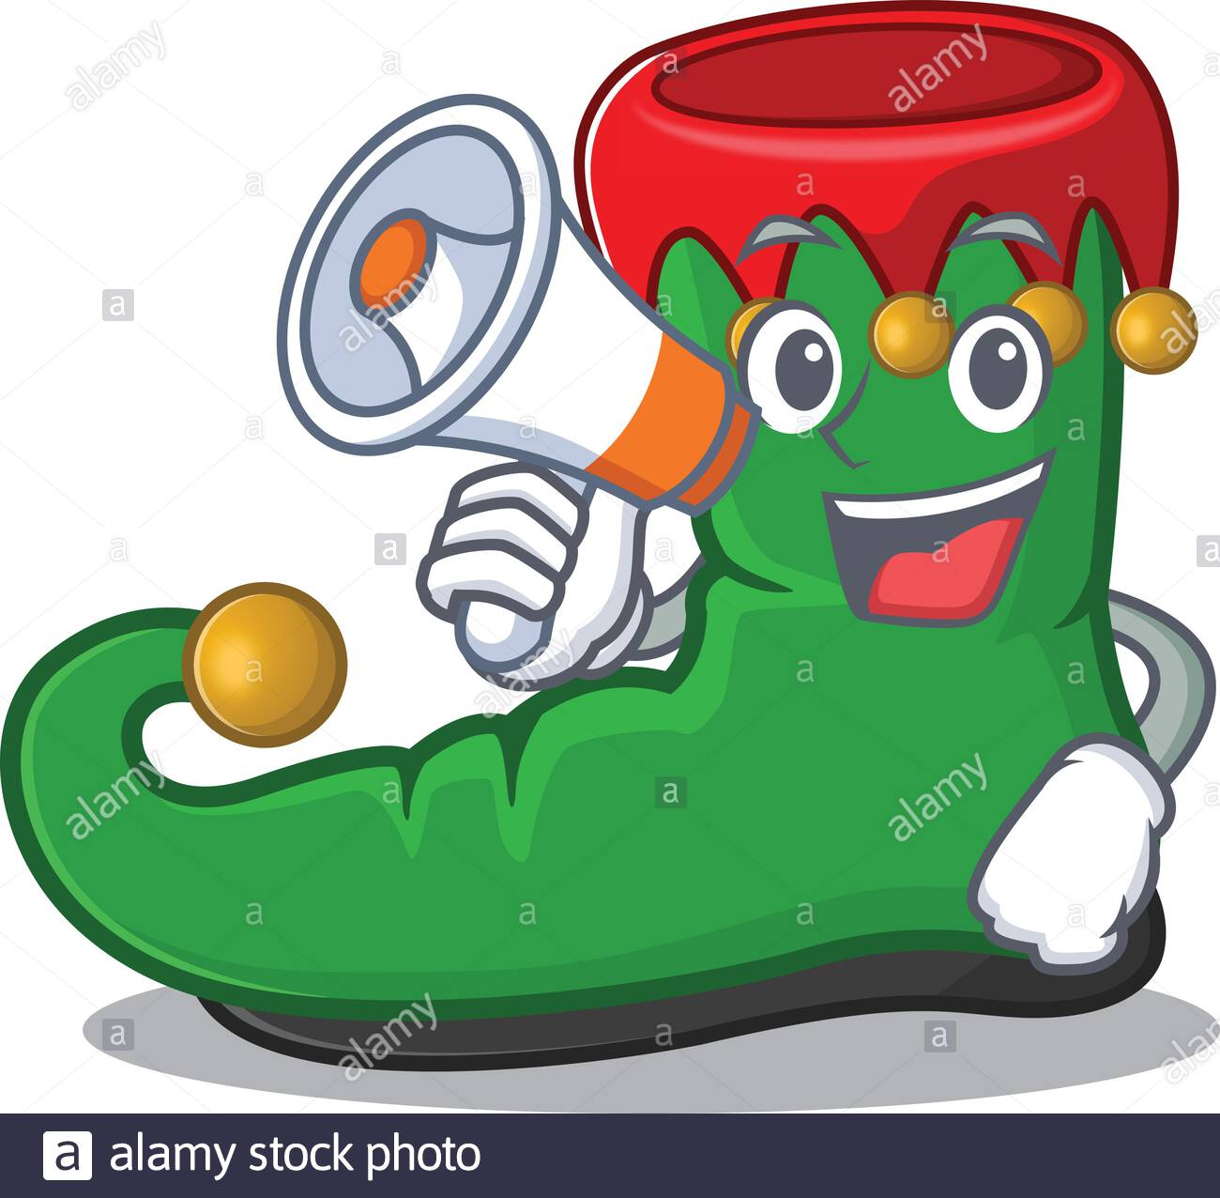
Ghetuța jucăușă
Îți oferă numele tău de elf.

Slide 16
Ghetuța obosită (de atâta învățat la geografie, istorie, științe)

Slide 17
Alte activități în zi de sărbătoare.

